Slide 1




Design-Space Mapping of PQC Artifact Transport on CAN-FD
이산사건 시뮬레이션 기반 534 시나리오 실현가능성 분석
Min-Woo Lee, Minjoo Sim, Siwoo Eum, Gyeongju Song, Hwajeong Seo
한성대학교 정보컴퓨터공학과 / 융합보안학과
유튜브 주소: https://youtu.be/Sh7HY-K85p0
POST- QUANTUM
CAN-FD BUS
SIMULATION
2026. 04. 13
HANSEONG UNIVERSITY
Notes:
안녕하세요. 오늘 저는 CAN-FD 환경에서 PQC 아티팩트 전송의 디자인 공간 매핑에 대해 발표하겠습니다. 이 연구는 이산사건 시뮬레이션을 통해 534가지 시나리오의 실현가능성을 분석한 결과입니다. 화면에 보이는 키워드 아이콘처럼, 저희는 양자 내성 암호, CAN-FD 버스, 그리고 시뮬레이션이라는 세 가지 핵심 요소를 중심으로 연구를 진행했습니다. 한성대학교 정보컴퓨터공학과 및 융합보안학과 연구팀이 함께 진행했으며, 양자 내성 암호 기술이 차량 네트워크에 어떻게 적용될 수 있는지 그 가능성을 탐구한 내용입니다. 이 연구가 여러분께 유익한 시간이 되기를 바랍니다. 다음 슬라이드에서는 이러한 연구를 시작하게 된 배경과 동기에 대해 자세히 말씀드리겠습니다.

Slide 2




배경: 양자 내성 암호(PQC)와 차량용 네트워크
양자 컴퓨팅의 위협
PQC 표준화 및 전환
차량용 네트워크 제약
Shor 알고리즘 등으로 인한 기존 공개키 암호(RSA, ECC) 체계의 붕괴 위협 가속화
NIST 및 KpqC를 통한 격자 기반 암호(ML-KEM, ML-DSA) 등 차세대 표준 채택 진행
CAN-FD의 제한된 대역폭(최대 64B 페이로드) 내에서 거대한 PQC 아티팩트 전송의 한계
RESEARCH QUESTION
"기존 차량용 CAN-FD 버스 환경에서 다양한 PQC 알고리즘 전송은 실질적으로 가능한가?"
2
Notes:
먼저 연구 배경과 동기에 대해 말씀드리겠습니다. 양자 컴퓨터의 위협이 현실화되면서 PQC 마이그레이션은 더 이상 미룰 수 없는 과제가 되었습니다. NIST와 KpqC의 표준화 노력은 이러한 위협에 대응하기 위함입니다. 특히 차량용 네트워크에서는 CAN-FD의 제한된 대역폭이 큰 제약으로 작용합니다. 화면에 보이는 것처럼, 양자 컴퓨팅의 위협, PQC 표준화, 그리고 차량용 네트워크의 제약이라는 세 가지 핵심 키워드를 중심으로 이해해 주시면 됩니다. 결국 저희의 핵심 연구 질문은 '기존 차량용 CAN-FD 버스 환경에서 다양한 PQC 알고리즘 전송이 실질적으로 가능한가?'였습니다. 다음 슬라이드에서는 이러한 배경 속에서 우리가 어떤 문제에 집중했는지 설명드리겠습니다.

Slide 3





문제 정의 및 연구 목표
Challenges
Our Approach
거대한 아티팩트: PQC 공개키/서명 크기가 CAN-FD 페이로드(64B)를 크게 상회
이산사건 시뮬레이션: Pure Python 기반의 자체 개발 시뮬레이터 구축 (외부 라이브러리 무의존)
실시간성 제약: 차량 제어 메시지의 엄격한 지연 시간(Latency) 요구사항
광범위한 시나리오: 534개의 실험 조합을 통한 실현가능성(Feasibility) 전수 조사
복잡한 변수: ECU 개수, 배경 트래픽, 전송 방식 등 방대한 디자인 공간
디자인 공간 매핑: 알고리즘별 최적의 네트워크 구성 가이드라인 제시
Feasibility Mapping
Performance Analysis
Mitigation Strategies
다양한 네트워크 부하 조건별 PQC 전송 가능 여부 정량화
NIST 및 KpqC 후보군 간의 차량 네트워크 적합성 비교
전송 지연 해결을 위한 시스템 레벨의 완화 전략 제안
3
Notes:
이러한 배경 속에서 우리는 핵심적인 문제에 직면했습니다. PQC 아티팩트의 크기는 기존 암호 대비 훨씬 크지만, CAN-FD는 최대 64바이트의 페이로드 제약이 있습니다. 이는 대용량 PQC 아티팩트 전송 시 ISO-TP 분할 전송을 필수로 만듭니다. 화면의 세 가지 박스처럼, 거대한 아티팩트, 실시간성 제약, 그리고 복잡한 변수들이 주요 도전 과제였습니다. 저희 연구는 이러한 갭을 메우기 위해 이산사건 시뮬레이션을 활용하여 534개의 광범위한 시나리오를 분석했습니다. 이를 통해 PQC 전송의 실현가능성을 정량화하고, 알고리즘별 최적의 네트워크 구성 가이드라인을 제시하는 것이 목표입니다. 다음 슬라이드에서는 이 질문에 답하기 위한 시스템 모델을 자세히 설명드리겠습니다.

Slide 4
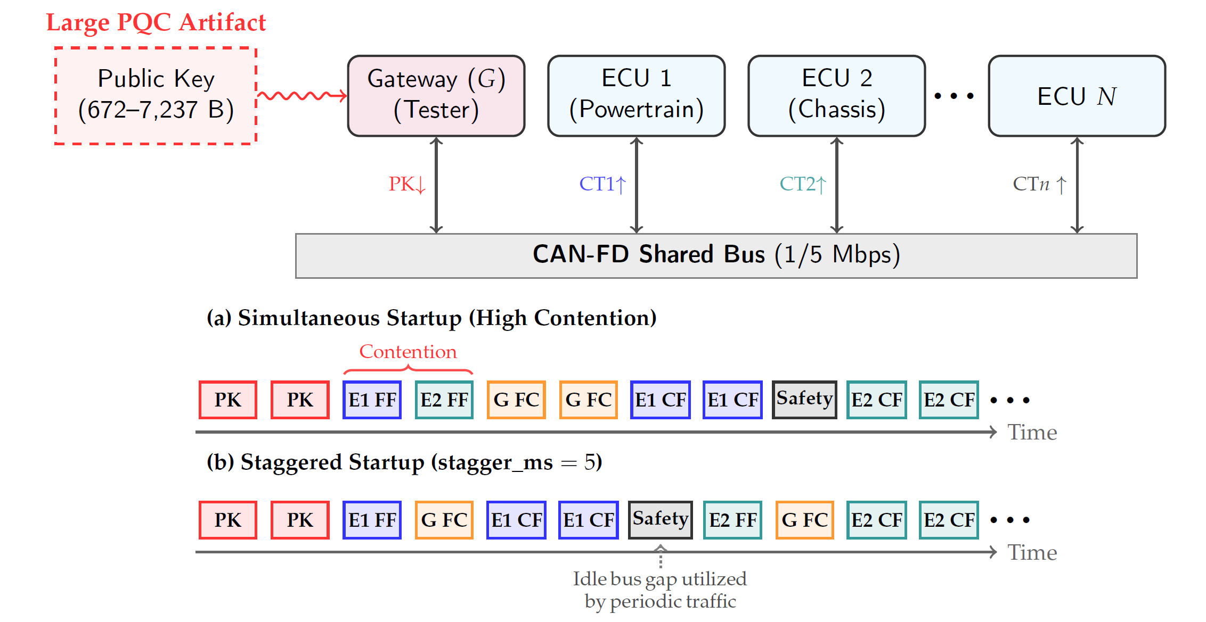
시스템 모델
CAN-FD 버스: 1Mbps (arb) / 5Mbps (data), 64B 프레임
•
KEM: Gateway→PK 브로드캐스트, ECU→CT 응답 (simultaneous vs staggered 5ms)
•
N_ECU: {4, 8, 16} (소규모 도메인 ~ 풀세그먼트)
•
DSA: 단일 ECU→PK+Signature (진단 인증, N_ECU=1)
배경 트래픽: 3종 (light, typical, heavy), ρ ∈ {40, 60, 80}% (Phase B는 20% 포함)
•
•
Figure 1: PQC Workload Injection Architecture
4
Notes:
저희는 PQC 아티팩트 전송의 실현가능성을 분석하기 위해 구체적인 시스템 모델을 설정했습니다. 네트워크는 1Mbps의 중재 속도와 5Mbps의 데이터 속도를 가진 CAN-FD 버스를 사용하며, 최대 64바이트 프레임을 지원합니다. ECU 수는 4개, 8개, 16개로 설정하여 소규모 도메인부터 풀 세그먼트까지 다양한 환경을 시뮬레이션했습니다. 배경 트래픽은 가벼움, 일반, 무거움 세 가지 유형으로 나누어 네트워크 부하를 20%에서 80%까지 변화시켰습니다. PQC 워크로드로는 KEM과 DSA 두 가지 시나리오를 고려했습니다. KEM은 게이트웨이에서 공개 키를 브로드캐스트하고 ECU가 암호문을 응답하는 방식이며, 동시 전송과 5ms 지연 전송을 비교했습니다. DSA는 단일 ECU에서 공개 키와 서명을 전송하는 진단 인증 시나리오를 가정했습니다. 이러한 모델을 바탕으로 다음 슬라이드에서는 PQC 전송의 실현가능성을 판단하는 기준을 말씀드리겠습니다.

Slide 5

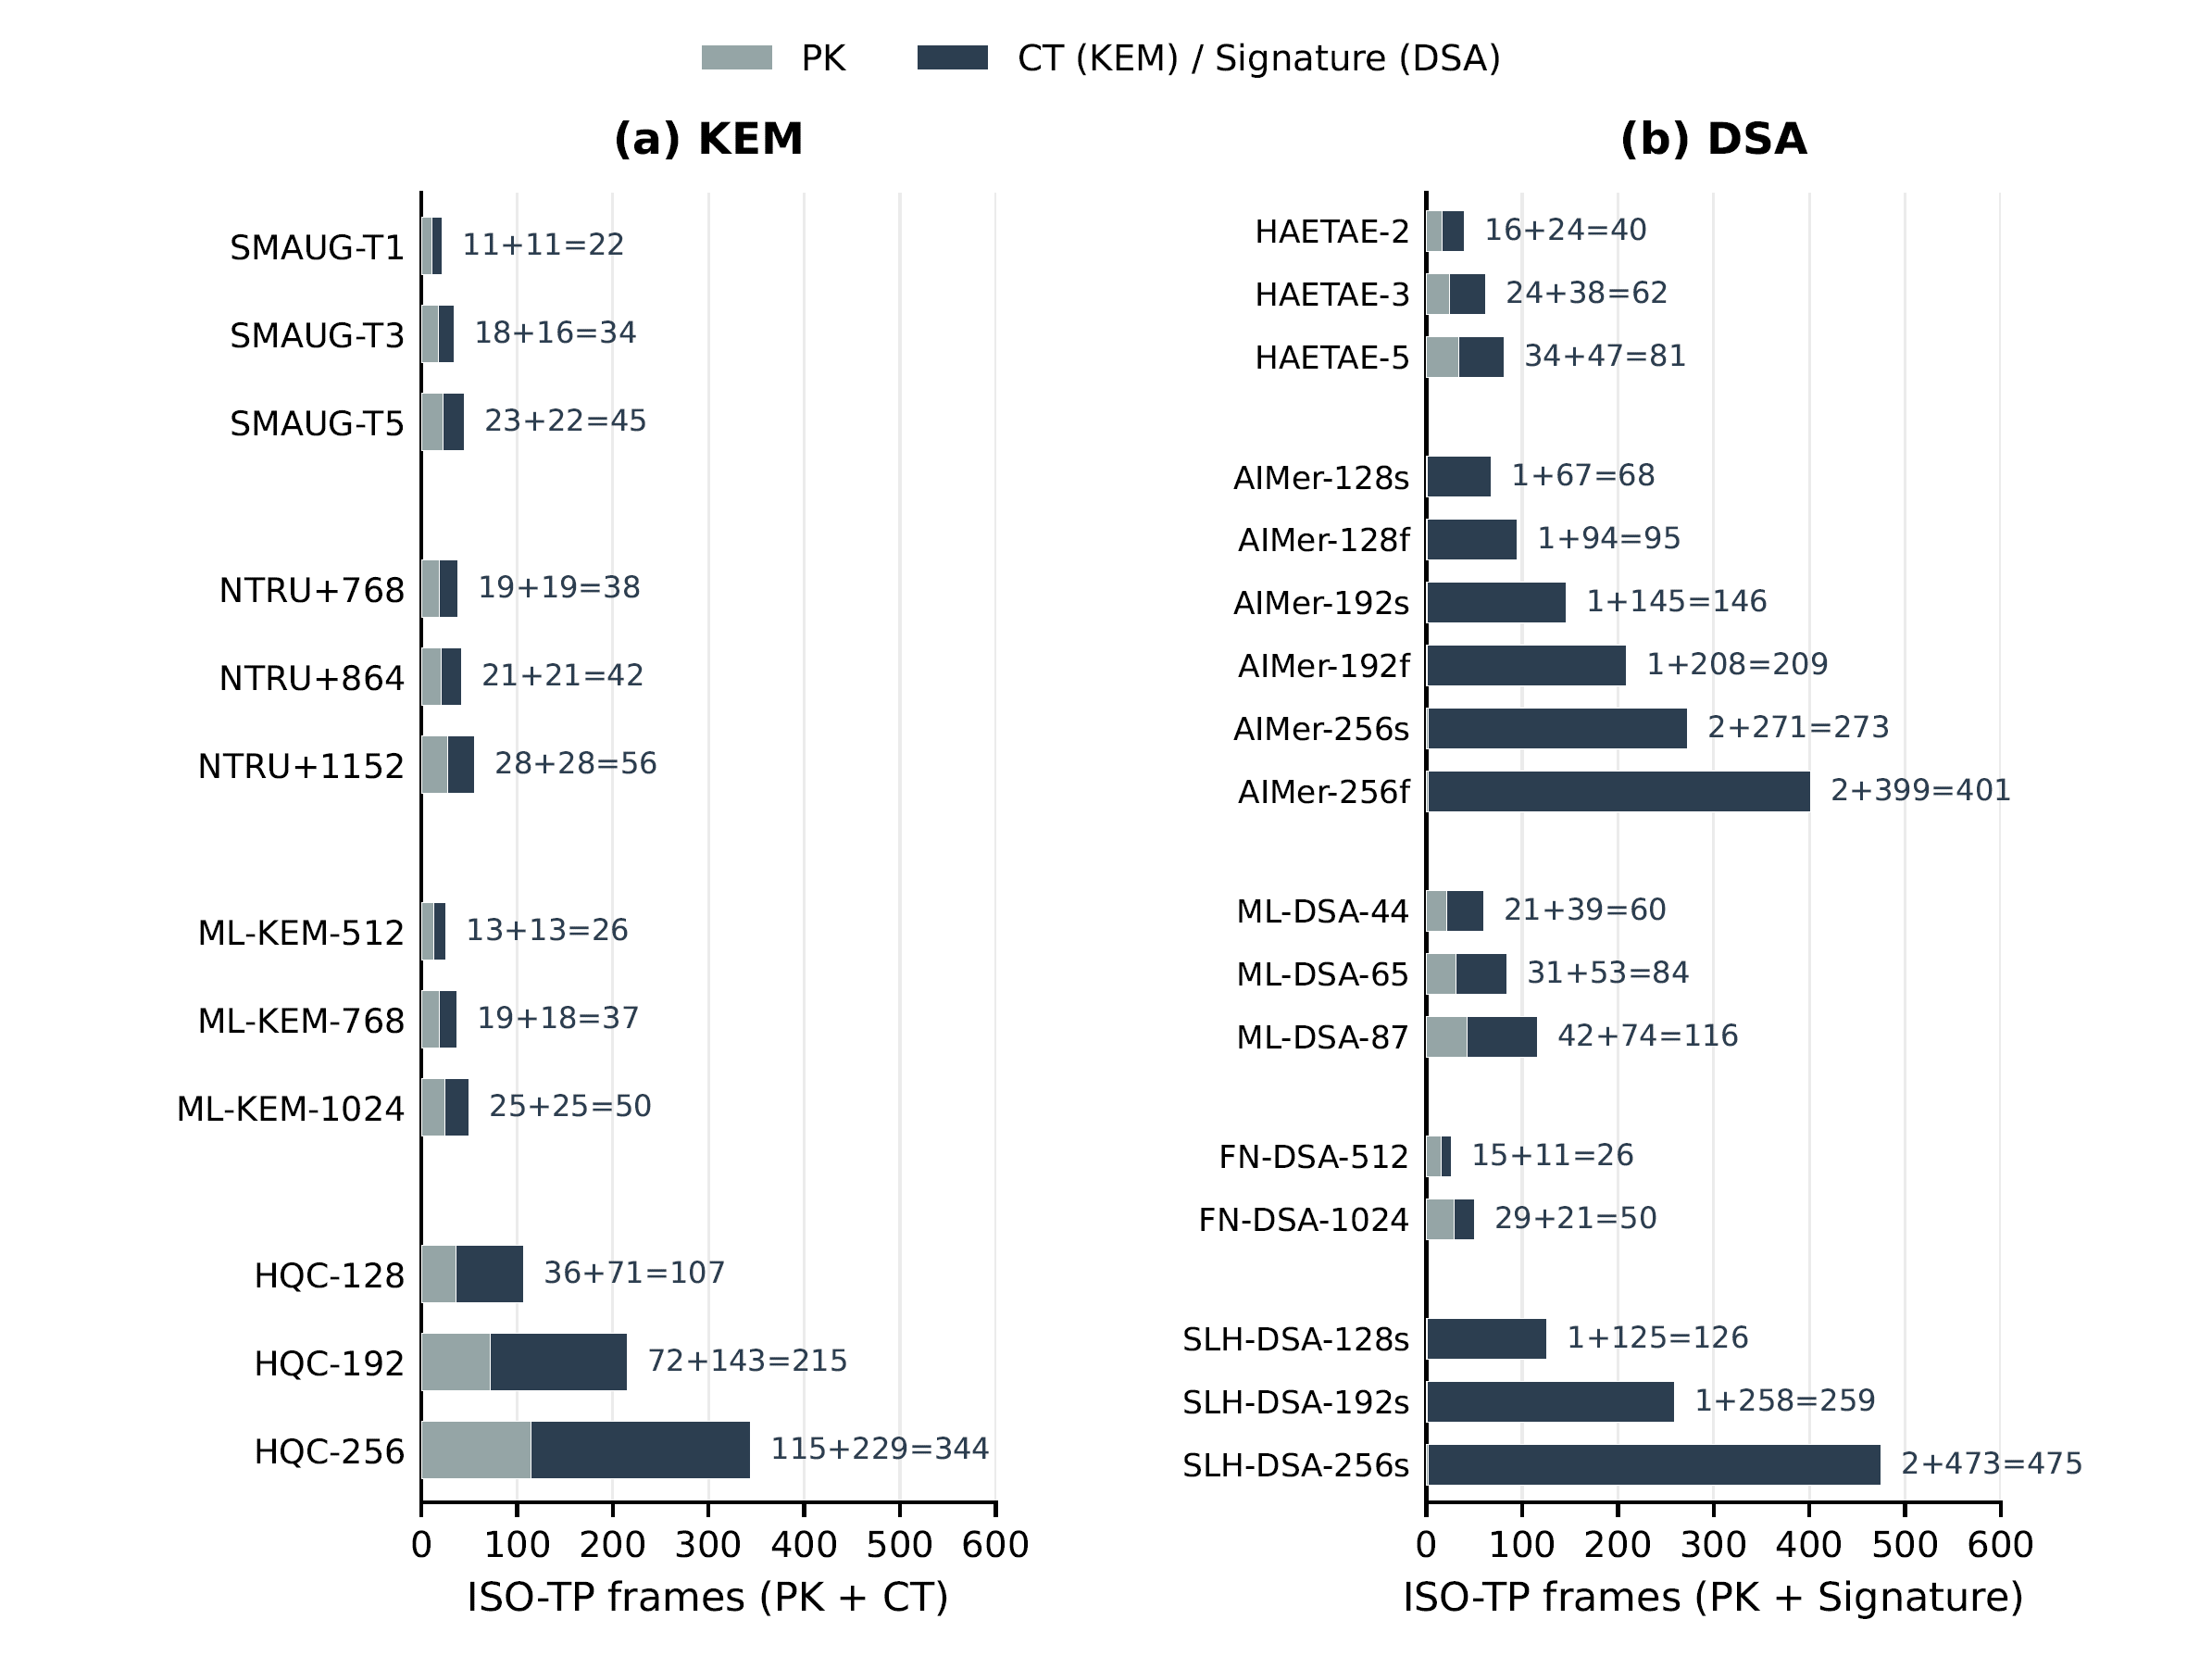
프레임 카운트 + 실현가능성 기준
ISO-TP 및 프레임 카운트
실현가능성 3-class 분류표
클래스
P99 완료
P99 지터
미스율
• 페이로드: SF/FF 62B, CF 63B
Feasible (파란)
≤50ms
≤50ms
≤1%
• 프레임당 전송시간: T_frame = 164 µs
Borderline (주황)
≤100ms
≤80ms
≤5%
N_frames(B) = 1 + ⌈(B − 62) / 63⌉
Infeasible (빨간)
초과
초과
초과
근거: ISO 14229 P2,Server_max = 50ms
5
Figure 2: ISO-TP Frame Counts (29 parameter sets)
Notes:
PQC 아티팩트 전송의 실현가능성을 판단하기 위해 ISO-TP 프레임 카운트와 명확한 3단계 분류 기준을 마련했습니다. ISO-TP는 62바이트의 첫 프레임과 63바이트의 연속 프레임으로 페이로드를 분할 전송합니다. 각 프레임은 164마이크로초의 전송 시간을 가집니다. 실현가능성 분류는 P99 완료 시간, P99 지터, 그리고 데드라인 미스율 세 가지 핵심 메트릭을 기반으로 합니다. 완료 시간이 50ms 이내, 지터가 50ms 이내, 미스율이 1% 이하면 'Feasible'로 분류했습니다. ISO 14229 P2,Server_max 50ms를 근거로 삼았습니다. 이 기준을 통해 총 534개의 시나리오를 분석하여 PQC 전송의 한계와 가능성을 명확히 파악하고자 했습니다. 다음 슬라이드에서는 이러한 기준을 적용한 시뮬레이터 아키텍처와 검증 결과에 대해 설명드리겠습니다.

Slide 6


시뮬레이터 아키텍처 + 검증
시뮬레이터 구조
Pure Python DES, 1µs 해상도, 외부 라이브러리 무의존
이벤트 루프
버스 모델 (우선순위 중재)
ISO-TP 전송
메트릭 수집
검증 4단계
① No-contention 검증
② WCRT 검증
이론적 전송 시간과 시뮬레이션 결과 비교: 오차 0.00% 확인
4개 메시지 셋(총 26개 스트림)에서 R_sim ≤ R_WCRT 만족 (각 세트 최하위 tight bound)
③ Aperiodic burst bound
④ ISO-TP cross-validation
534 시나리오 중 위반 0건, P99/T_upper 중앙값 0.34 기록
45개 아티팩트 크기 × python-can-isotp 라이브러리와 완전 일치
6
Notes:
이전 슬라이드에서 PQC 아티팩트 전송의 복잡성을 말씀드렸는데요, 그렇다면 이러한 복잡한 환경을 어떻게 분석하고 검증했는지 궁금하실 겁니다. 저희는 PQC 아티팩트 전송을 정확하게 모델링하기 위해 전용 시뮬레이터를 구축하고 철저한 검증 과정을 거쳤습니다. 이 시뮬레이터는 순수 파이썬 기반의 이산사건 시뮬레이션으로, 1마이크로초 해상도를 자랑하며 외부 라이브러리에 의존하지 않아 신뢰성이 높습니다. 특히 4단계에 걸친 엄격한 검증을 통해 시뮬레이션 결과의 정확성을 확보했습니다. 예를 들어, 무경합 상황에서는 이론적 전송 시간과 시뮬레이션 결과가 0%의 오차를 보였고, WCRT 검증에서도 모든 메시지 셋이 만족스러운 결과를 보여주었습니다. 다음 슬라이드에서는 이 시뮬레이터를 활용한 구체적인 실험 설계에 대해 설명드리겠습니다.

Slide 7
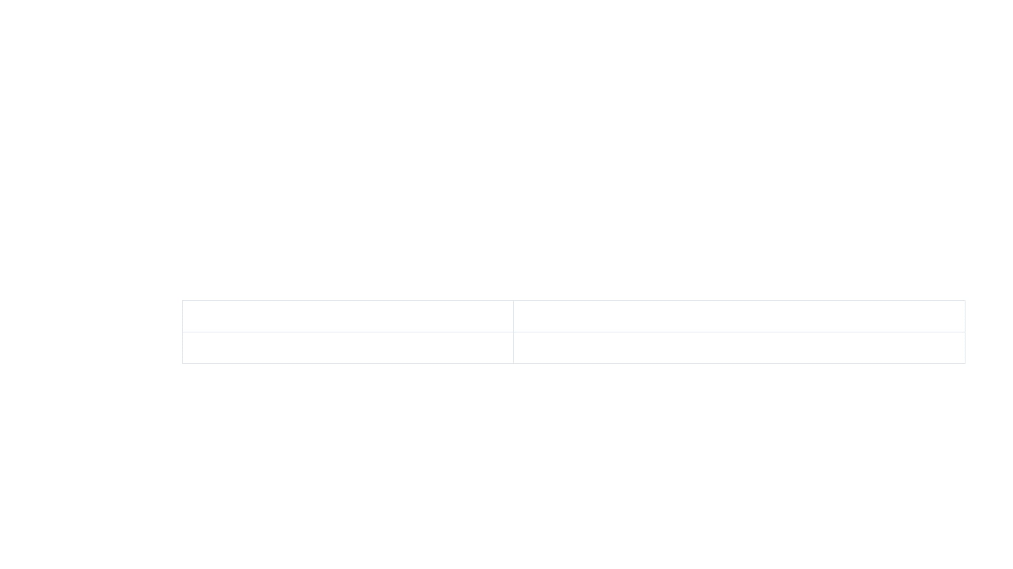

실험 설계
Phase A: 전수 탐색 (534 시나리오)
Phase B: 26 Hard-case 심층 분석
• KEM (432): 12 알고리즘 × 3 ECU × 2 스태거 × 2 우선순위 × 3 부하 • DSA (102): 17 알고리즘 × 2 우선순위 × 3 부하 • 디자인 공간의 광범위한 실현가능성 매핑
• Phase A의 borderline/infeasible 최소 아티팩트 자동 선별 • 7가지 완화 정책 평가: No mitigation, Priority boost, Reserved window (5종) 등 효과 분석
Simulation Profile: Typical | STmin = 0 | BS = 32 | TFC = 1ms
알고리즘 카탈로그 (9 패밀리, 29 파라미터셋)
Category
KEM Algorithms
DSA Algorithms
KpqC (국내)
SMAUG-T, NTRU+
HAETAE, AIMer
NIST (국제)
ML-KEM, HQC
ML-DSA, FN-DSA, SLH-DSA
7
Notes:
앞서 설명드린 검증된 시뮬레이터를 바탕으로, 저희는 PQC 아티팩트 전송의 실현가능성을 다각도로 분석하기 위한 실험을 설계했습니다. 이 실험은 크게 두 단계로 나뉘는데, 첫 번째는 534개 시나리오에 대한 전수 탐색입니다. KEM 알고리즘 432개와 DSA 알고리즘 102개를 포함하여, 다양한 ECU 수, 스태거 방식, 우선순위, 그리고 네트워크 부하 조건을 조합하여 광범위한 디자인 공간을 매핑했습니다. 두 번째 단계에서는 전수 탐색에서 발견된 Borderline 또는 Infeasible 시나리오 중 26개의 하드 케이스를 선별하여 심층 분석했습니다. 이 과정에서 No mitigation, Priority boost, 그리고 5가지 Reserved window 등 총 7가지 완화 정책의 효과를 평가했습니다. 다음으로는 KEM 알고리즘에 대한 실현가능성 분석 결과를 자세히 살펴보겠습니다.

Slide 8

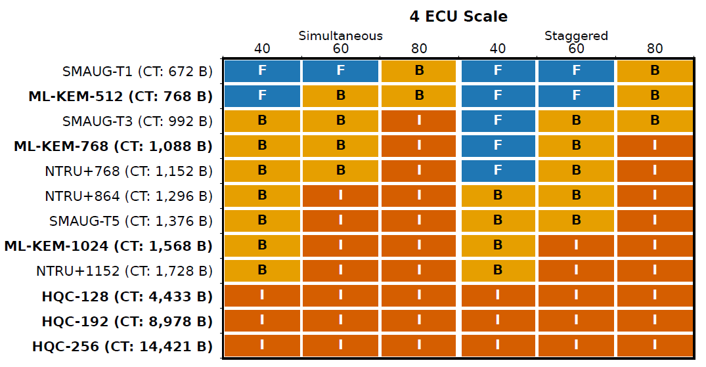
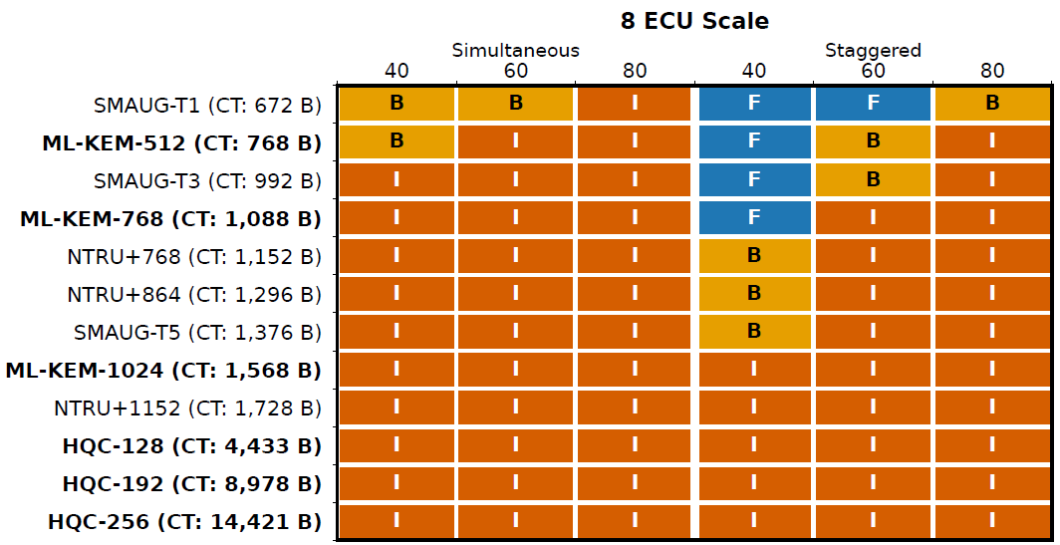
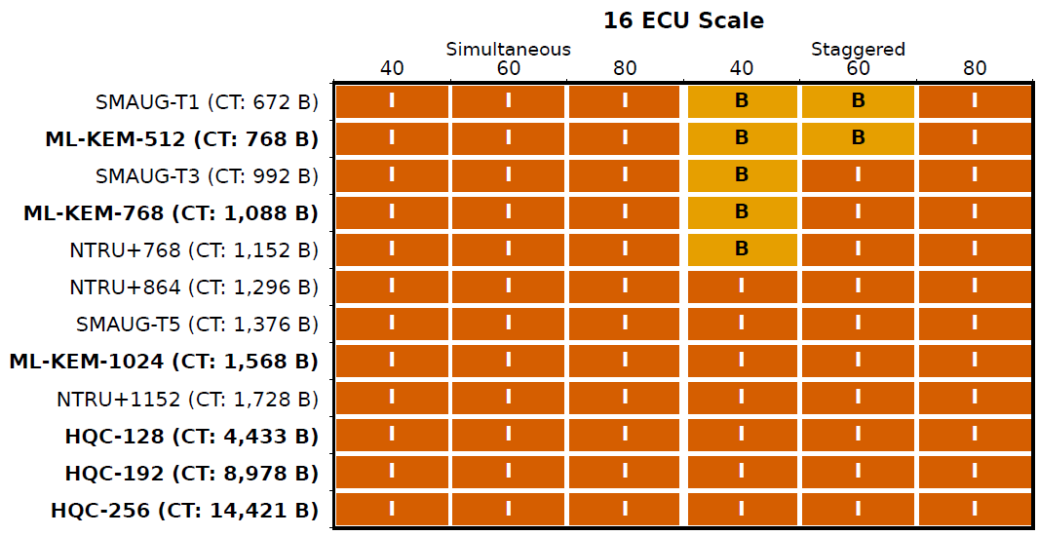
KEM Feasibility: 도메인 규모 > 스타트업 조율 > 아티팩트 크기
Figure 3: KEM Feasibility Heatmap (3 ECU Panels)
실현가능성 결정 계층: ① N_ECU > ② Stagger > ③ 아티팩트 크기 순으로 영향
•
4-ECU staggered: 모든 L1 격자 기반 KEM(ML-KEM-512, SMAUG-T1, NTRU+768) 실현 가능 / 16-ECU simultaneous: 전 알고리즘 실현 불가능
•
HQC 분석: 108개 시나리오 전부 Infeasible — CT 크기가 ML-KEM 대비 5.8~9.2배로 버스 포화 유발
•
8
Notes:
이제 KEM 알고리즘의 실현가능성 분석 결과를 살펴보겠습니다. 저희 연구에서 가장 중요한 발견 중 하나는 KEM의 실현가능성에 도메인 규모, 즉 ECU의 수가 알고리즘 선택보다 훨씬 더 큰 영향을 미친다는 점입니다. 4-ECU 환경에서는 Staggered 전송 방식을 사용하면 모든 L1 KEM 알고리즘이 실현 가능했습니다. 하지만 16-ECU 환경에서 동시 전송을 시도하면 모든 알고리즘이 실현 불가능했습니다. 특히 HQC 알고리즘은 암호문 크기가 ML-KEM 대비 5.8배에서 9.2배까지 커서, 108개 시나리오 모두에서 버스 포화를 유발하며 Infeasible 판정을 받았습니다. 다음 슬라이드에서는 DSA 알고리즘의 실현가능성 맵을 통해 서명 크기가 미치는 영향을 분석해 보겠습니다.

Slide 9
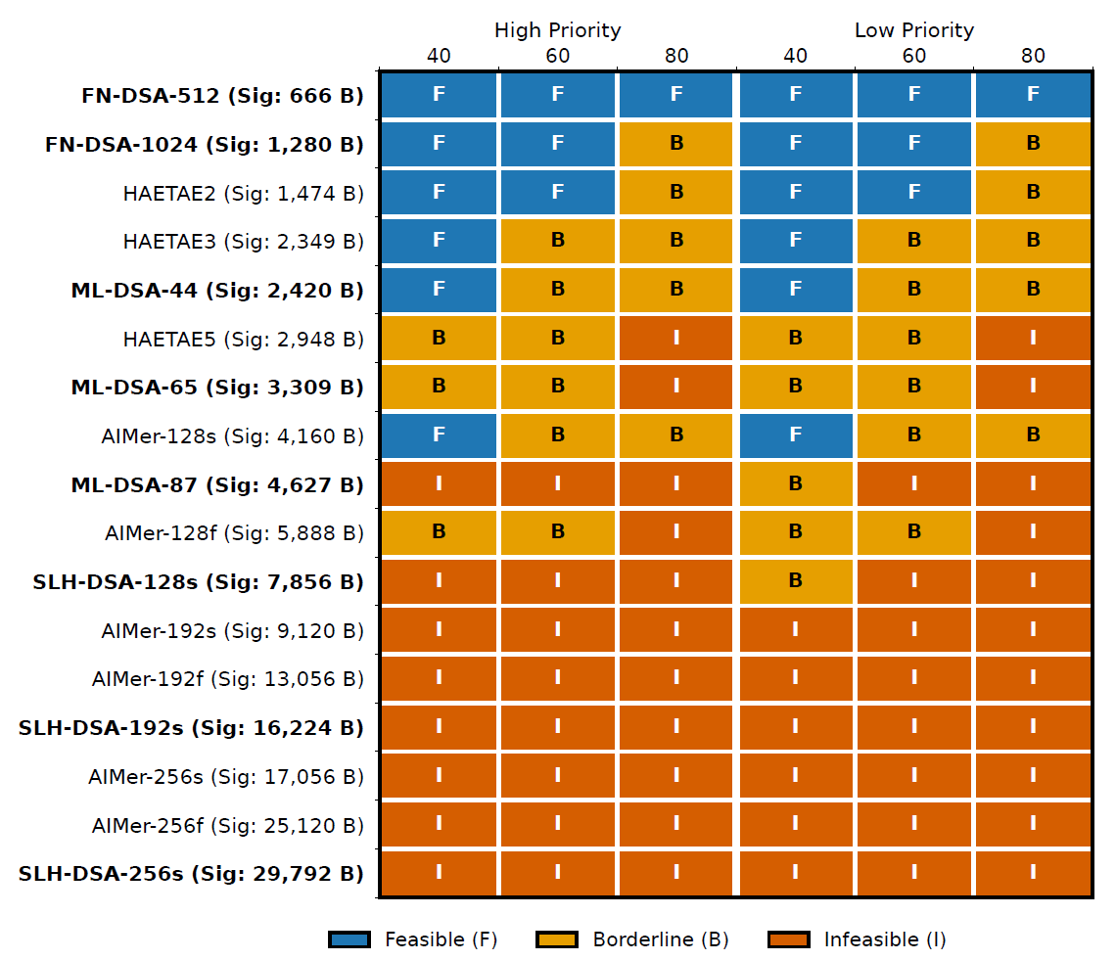
DSA Feasibility: 서명 크기가 직접적 결정 요인
Figure 4: DSA Feasibility Heatmap
FN-DSA-512 (666B, 11 sig frames): 유일하게 모든 실험 조건에서 Feasible 판정 (6F/0B/0I)
•
HAETAE: L1(4F) → L3(2F) → L5(0F/4B)로 보안 레벨에 따른 우아한 열화(Graceful Degradation) 확인, ML-DSA-44보다 우수
•
SLH-DSA / AIMer: L3/L5 변형에서 균일 Infeasible, L1 일부만 Borderline/Feasible — Hash 및 MPC-in-the-head 구조의 전송 오버헤드로 보안 레벨 상승 시 급격히 열화
•
9
Notes:
KEM 알고리즘에 이어 DSA 알고리즘의 실현가능성 맵을 분석한 결과, 서명 크기가 실현가능성을 결정하는 직접적인 요인임을 확인했습니다. 특히 FN-DSA-512는 666바이트의 서명 크기로, 모든 실험 조건에서 유일하게 Feasible 판정을 받았습니다. HAETAE 알고리즘은 보안 레벨이 높아질수록 실현가능성이 점진적으로 저하되는 우아한 열화 현상을 보였는데, 이는 ML-DSA-44보다 우수한 결과입니다. 반면 SLH-DSA와 AIMer는 해시 및 MPC-in-the-head 구조로 인한 전송 오버헤드 때문에 균일하게 Infeasible 판정을 받았습니다. 다음 슬라이드에서는 이러한 결과를 바탕으로 국내 KpqC 후보군과 NIST 표준 알고리즘을 비교해 보겠습니다.

Slide 10
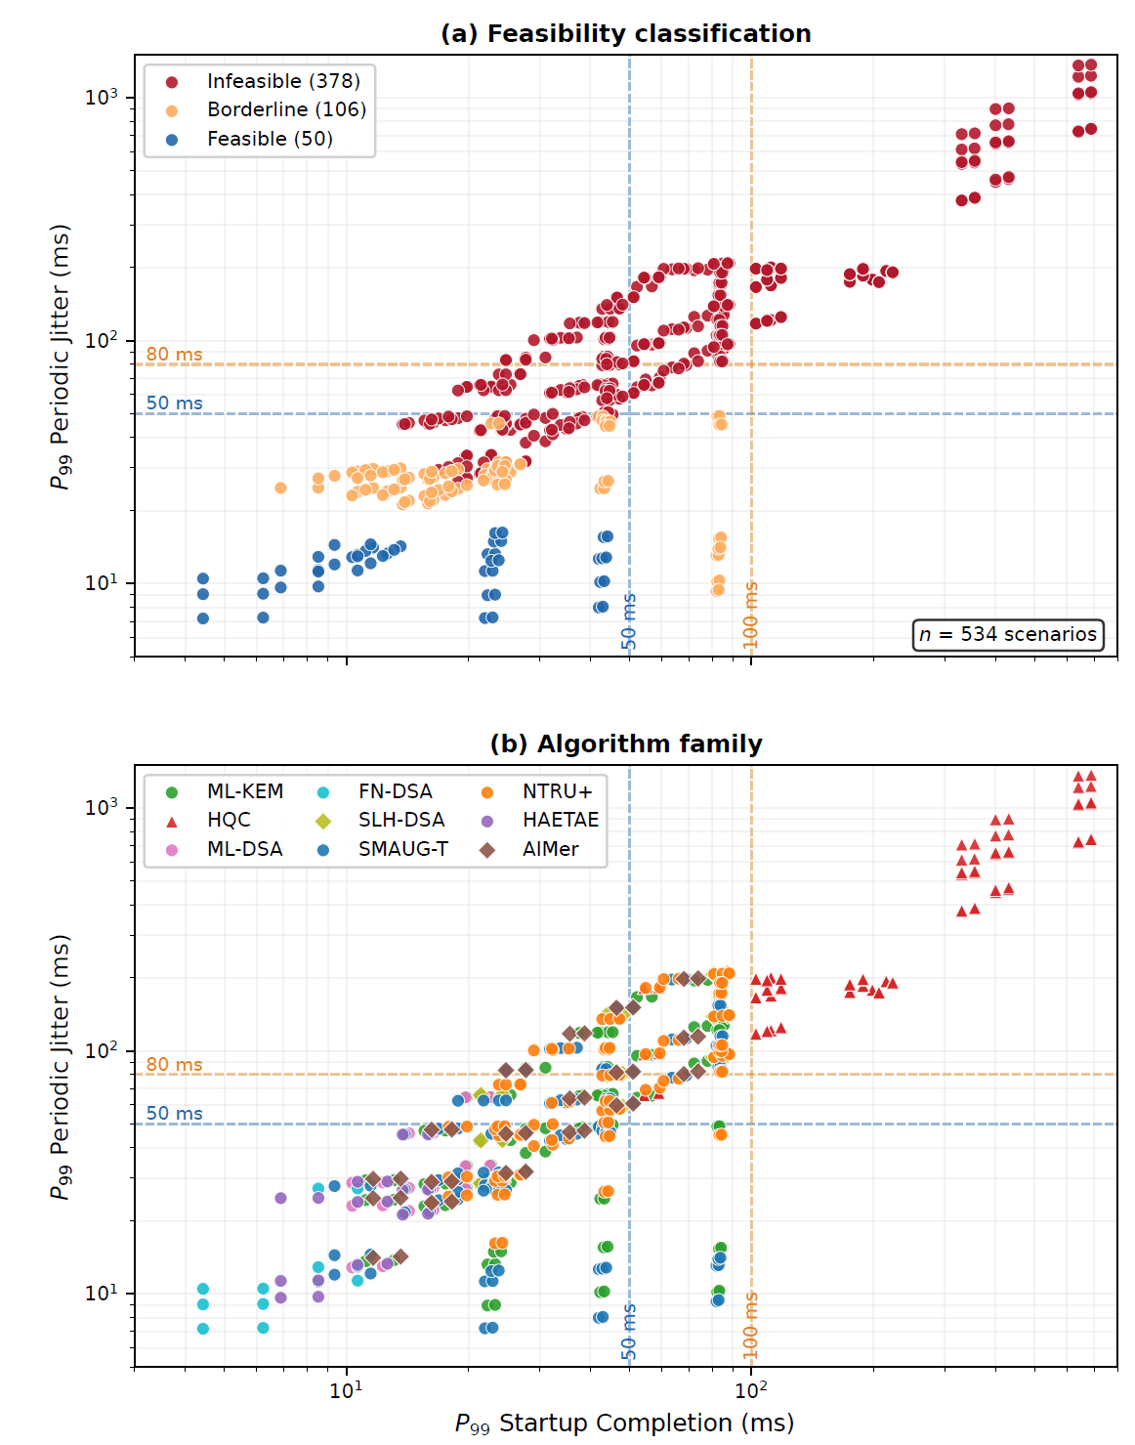

KpqC vs NIST: 국내 표준화 시사점
성능 비교 분석
KEM L1: SMAUG-T1(12F) > ML-KEM-512(8F) > NTRU+768(2F)
KEM L3: SMAUG-T3 = ML-KEM-768 (각 4F)
DSA: FN-DSA-512(6F) > HAETAE2(4F) > ML-DSA-44(2F)
시사점: KpqC 후보는 전송 측면에서 NIST 대비 경쟁력 있거나 우수함
Figure 5: Startup P99 vs Jitter P99 Scatter Plot (Algorithm family color-coded)
10
Notes:
앞서 KEM과 DSA의 실현가능성 맵을 통해 각 알고리즘의 특성을 살펴보았는데요, 이제 국내 KpqC 후보군과 NIST 표준 알고리즘을 비교하여 국내 표준화에 대한 시사점을 도출해 보겠습니다. KEM L1에서는 SMAUG-T1이 ML-KEM-512보다 우수했고, DSA에서는 FN-DSA-512가 HAETAE2와 ML-DSA-44보다 뛰어난 성능을 보였습니다. 이는 KpqC 후보군이 전송 효율 측면에서 NIST 표준 알고리즘 대비 경쟁력이 있거나 심지어 더 우수하다는 것을 의미합니다. 이러한 결과는 향후 국내 PQC 표준화 전략 수립에 중요한 근거가 될 것입니다. 다음 슬라이드에서는 실현가능성 경계 분석을 통해 실패 원인을 더 깊이 파고들어 보겠습니다.

Slide 11
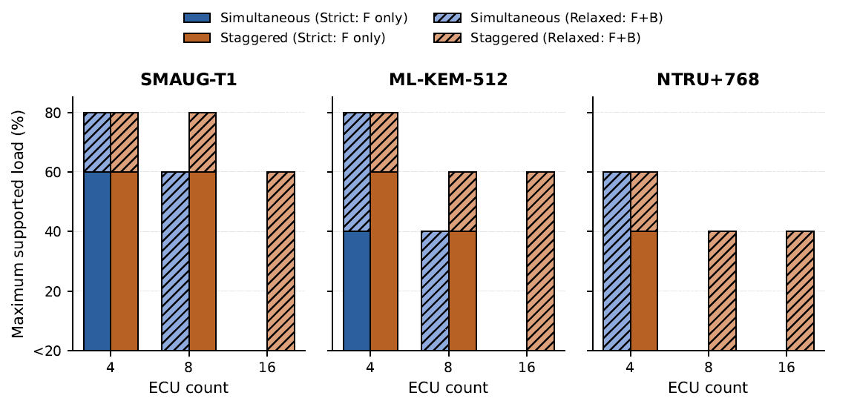
Feasibility Boundary: 최대 지원 부하 분석
Figure 6: L1 KEM 최대 지원 부하 막대 차트
01
02
03
Staggered Startup
Artifact Size ↑
16-ECU Simul.
실현가능성 경계를 일관되게 상향시키는 가장 효과적인 단일 레버로 작용
동일 보안 레벨 내에서 아티팩트 크기 증가 시 경계가 단조 감소하는 경향
전 알고리즘 및 전 부하 조건에서 보편적으로 Infeasible한 결과 도출
11
Notes:
이번 슬라이드에서는 PQC 아티팩트 전송의 실현가능성 경계를 분석한 결과를 보여드립니다. 우리는 Staggered Startup 방식이 실현가능성 경계를 일관되게 높이는 가장 효과적인 방법임을 확인했습니다. 아티팩트 크기가 커질수록 실현가능성 경계는 단조롭게 감소하는 경향을 보입니다. 특히 16-ECU 동시 전송 환경에서는 모든 알고리즘과 부하 조건에서 실현 불가능한 결과를 얻었습니다. 다음 슬라이드에서는 이러한 실패의 주요 원인을 더 깊이 살펴보겠습니다.

Slide 12

주기적 QoS 열화가 주 실패 모드 — PQC 완료 시간이 아님
"PQC startup P99 < 50ms로 완료 시간은 정상이나, jitter > 50ms로 인해 Infeasible 판정되는 사례가 지배적"
• 핵심 예시: SMAUG-T1 16-ECU simul. - Startup P99: 34.93ms (OK) - Jitter P99: 61.34ms (NG) - Miss Rate: 11.1%
• Transient Overload 이론: ρ_PQC + ρ_bg > 1 조건 발생 시, 일시적 버스 포화로 인한 심각한 지터 증폭 유발
Case
ρ_PQC
ρ_total
Overload?
Jitter P99
SMAUG-T1, 16-ECU simul.
0.878
1.478
Yes
61.34ms
ML-KEM-512, 8-ECU simul.
0.842
1.442
Yes
33.91ms
NTRU+768, 8-ECU stag.
0.633
1.233
Yes
50.85ms
SMAUG-T1, 16-ECU stag.
0.370
0.970
No
13.15ms
* 의미: PQC 완료 가속만으로는 불충분하며, 주기적 트래픽 보호가 필수적임
12
Notes:
PQC 전송 실패의 주된 원인은 PQC 완료 시간 초과가 아니라 주기적인 QoS 열화, 즉 지터 증폭 때문이었습니다. SMAUG-T1 16-ECU 동시 전송 사례를 보면, PQC 시작 완료 시간은 34.93ms로 정상 범위였지만, 지터가 61.34ms로 임계치를 초과하여 실패로 판정되었습니다. 이는 PQC 부하와 배경 트래픽 부하의 합이 1을 초과하는 Transient Overload 상황에서 일시적인 버스 포화가 심각한 지터 증폭을 유발하기 때문입니다. 따라서 PQC 완료 가속만으로는 충분하지 않으며, 주기적 트래픽 보호가 필수적임을 알 수 있습니다. 이제 이러한 문제를 해결하기 위한 완화 전략들을 살펴보겠습니다.

Slide 13
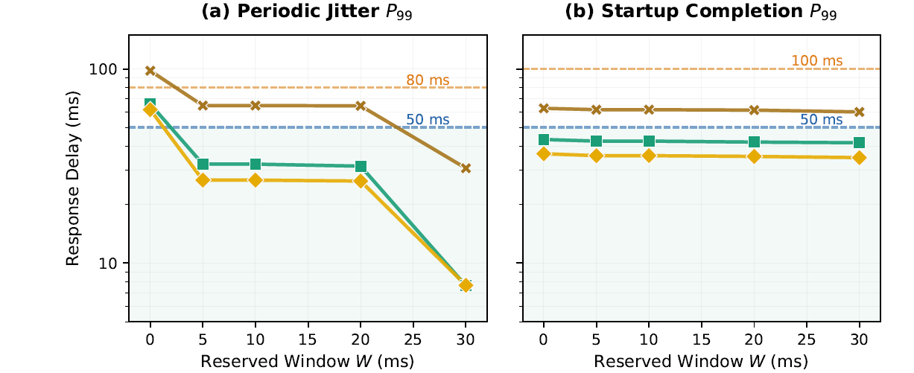
Mitigation Hierarchy: 시스템 측 셰이핑 > 알고리즘 교체
Figure 7: Reserved Window Mitigation Effect Graph
1
Staggered startup
비용 0, 가장 효과적. ρ_PQC를 직접 감소시켜 T_burst를 연장하고 지터 증폭 억제
2
Reserved window
배경 트래픽 일시 유예로 ρ_bg→0 유도, overload 해소. DSA 5ms, KEM 10~30ms 권장
3
Priority boost
단독 사용 비권장. PQC 전송은 가속하나 ρ_total 불변으로 주기적 QoS 악화 위험 존재
DSA 완화 예시: AIMer128s Borderline → RW-5ms 적용 → Feasible (jitter 24.99ms → 7.66ms, miss rate 2.2% → 0%)
13
Notes:
이 슬라이드에서는 PQC 전송의 실현가능성을 높이기 위한 완화 전략들을 계층적으로 제시합니다. 가장 효과적인 전략은 Staggered Startup입니다. 이는 추가 비용 없이 PQC 부하를 직접 감소시켜 지터 증폭을 억제합니다. 다음으로 Reserved Window 전략은 배경 트래픽을 일시적으로 유예하여 오버로드를 해소하는 방법입니다. DSA의 경우 5ms, KEM의 경우 10~30ms의 Reserved Window를 권장합니다. 마지막으로 Priority Boost는 단독 사용 시 주기적 QoS를 악화시킬 위험이 있어 권장하지 않습니다. 예를 들어, AIMer128s의 경우 5ms Reserved Window 적용으로 지터가 25ms에서 7.7ms로 감소하여 실현 가능해졌습니다. 다음 슬라이드에서는 CAN-FD와 이더넷의 비교를 통해 실무적인 가이드라인을 제시하겠습니다.

Slide 14
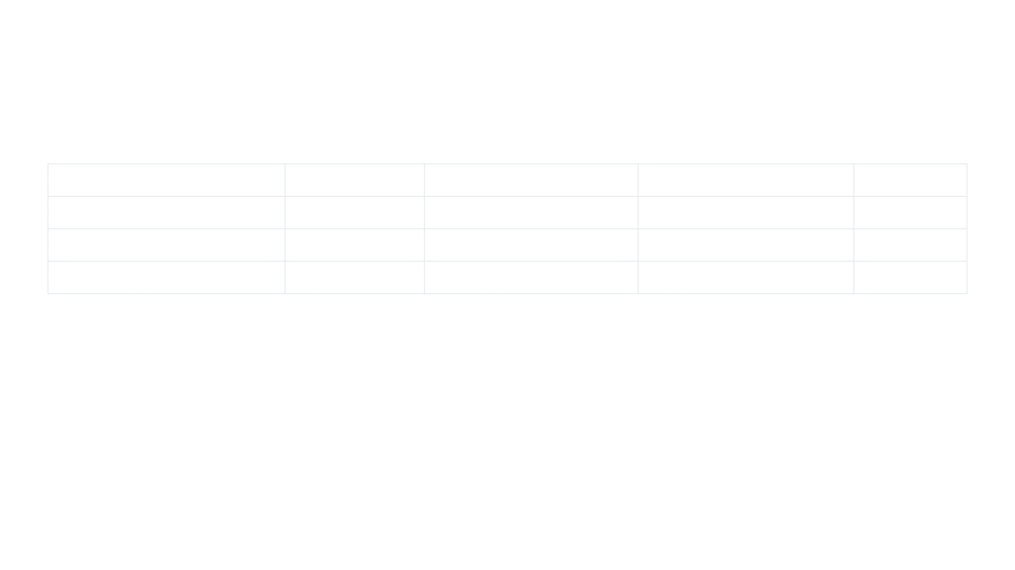






CAN-FD vs Ethernet + 실무 가이드라인
CAN-FD vs 100BASE-T1 비교
Algorithm
N_ECU
CAN-FD P99
Ethernet est.
Ratio
SMAUG-T1
4
~5ms
0.27ms
~19×
ML-KEM-512
8
~18ms
0.60ms
~30×
NTRU+768
8
~35ms
0.84ms
~42×
ML-KEM-1024
16
~65ms
2.09ms
~31×
실무 권장사항
파워트레인/섀시
진단 인증
8 ECU 초과
4~8 ECU 환경: SMAUG-T1 또는 ML-KEM-512 + staggered 방식 권장
FN-DSA-512 권장: 모든 실험 조건에서 실현 가능(Feasible) 확인
KEM 전송 시 대역폭 확보를 위해 Automotive Ethernet 오프로딩 필요
Borderline DSA
16-ECU Simultaneous
5~10ms Reserved Window 적용을 통해 실현가능성 확보 가능
모든 알고리즘에서 Infeasible 판정: CAN-FD 환경에서 동시 전송 불가
14
Notes:
이번 슬라이드에서는 CAN-FD와 이더넷의 성능을 비교하고, 실무적인 가이드라인을 제시합니다. 표에서 보듯이, 이더넷은 CAN-FD 대비 PQC 전송 시간을 19배에서 최대 42배까지 단축할 수 있습니다. 실무적으로는 4~8 ECU 환경의 파워트레인/섀시에는 SMAUG-T1 또는 ML-KEM-512와 Staggered 방식을 권장합니다. 진단 및 인증에는 모든 조건에서 실현 가능한 FN-DSA-512를 사용하는 것이 좋습니다. 8 ECU를 초과하는 환경에서는 KEM 전송을 위해 오토모티브 이더넷으로 오프로딩하는 것을 고려해야 합니다. 또한, Borderline에 해당하는 DSA 알고리즘은 5~10ms의 Reserved Window 적용으로 실현가능성을 확보할 수 있습니다. 16-ECU 동시 전송은 CAN-FD 환경에서 모든 알고리즘이 실현 불가능했습니다.

Slide 15


한계 + 향후 연구
연구의 한계
향후 연구 방향
결정론적 프레임 타이밍
실차 트레이스 검증 및 HIL 테스트
비트 에러 및 재전송 미모델링 (실제 환경의 경계는 더 타이트할 수
Vector CANoe, PEAK PCAN 등을 활용한 실제 환경 성능 검증
있음)
CAN XL (2048B 페이로드) 확장
단일 CAN-FD 버스 환경
대부분의 PQC 아티팩트 단일 프레임 전송 가능성 분석
멀티버스 게이트웨이 토폴로지 미포함
혼합 네트워크 토폴로지
전송 계층 중심 모델링
멀티버스 CAN-FD 및 Automotive Ethernet 혼합 환경 분석
Encapsulation 계산 시간 미포함 (Infeasibility 결론을 더욱 강화하
는 요소)
ISO-TP 파라미터 Sweep
STmin, BS 파라미터 최적화를 통한 Pareto 최적 구성 탐색
고정 ISO-TP 파라미터
STmin=0, BS=32 고정값 사용
15
Notes:
저희 연구는 중요한 시사점을 제공하지만, 몇 가지 한계점도 명확히 존재합니다. 특히, 저희는 결정론적 프레임 타이밍을 가정했기에 실제 환경에서는 비트 에러나 재전송으로 인해 더 타이트한 조건이 발생할 수 있습니다. 또한, 단일 CAN-FD 버스 환경에 초점을 맞췄고, 멀티버스 게이트웨이 토폴로지는 다루지 않았습니다. 전송 계층 중심 모델링으로 캡슐화 계산 시간은 포함하지 않았는데, 이는 비실현 가능성 결론을 더욱 강화할 수 있는 요소입니다. 마지막으로, ISO-TP 파라미터를 고정값으로 사용했습니다. 이러한 한계점들을 바탕으로, 향후 연구에서는 실차 트레이스 검증과 HIL 테스트를 통해 실제 환경 성능을 검증할 계획입니다. CAN XL과 같은 새로운 표준의 확장 가능성도 분석하고, 멀티버스 CAN-FD 및 오토모티브 이더넷 혼합 환경도 연구할 예정입니다. ISO-TP 파라미터 최적화를 통해 파레토 최적 구성을 탐색하는 것도 중요한 과제입니다. 다음 슬라이드에서는 오늘 발표의 핵심 결론을 요약해 드리겠습니다.

Slide 16
결론
01
02
시나리오 의존적 실현가능성
아티팩트 크기의 중요성
KEM 실현가능성은 N_ECU와 Stagger 여부에 의해 지배되며, 주기적 트래픽의 QoS 열화가 주요 실패 모드임을 확인하였습니다.
아티팩트 크기는 PQC 전송 알고리즘 선택의 1차 기준이며, SMAUG-T1(KEM)과 FN-DSA-512(DSA)가 최우수 성능을 보였습니다.
03
04
시스템 레벨 트래픽 셰이핑
격자 외 다양성의 비용
단순한 알고리즘 교체보다 Staggered Startup 및 Reserved Window와 같은 시스템 측 셰이핑이 실현가능성 확보의 핵심 레버입니다.
HQC, SLH-DSA와 같은 격자 외 다양성(Hardness-assumption diversity)은 정량화 가능한 수준의 CAN-FD 대역폭 프리미엄을 수반합니다.
16
Notes:
이제 오늘 발표의 핵심 결론을 다시 한번 정리해 보겠습니다. 첫째, PQC 전송의 실현가능성은 시나리오에 크게 의존합니다. 특히 ECU 개수와 Staggered 전송 여부가 KEM 실현가능성을 좌우하며, 주기적 트래픽의 QoS 열화가 주요 실패 원인이었습니다. 둘째, 아티팩트 크기는 PQC 전송 알고리즘 선택의 가장 중요한 기준입니다. 저희 연구에서는 SMAUG-T1과 FN-DSA-512가 가장 우수한 성능을 보였습니다. 셋째, 단순한 알고리즘 교체보다는 시스템 레벨의 트래픽 셰이핑이 훨씬 효과적입니다. Staggered Startup이나 Reserved Window 같은 전략이 실현가능성 확보의 핵심 레버입니다. 마지막으로, HQC나 SLH-DSA처럼 격자 외 다양성을 가진 알고리즘은 CAN-FD 환경에서 상당한 대역폭 프리미엄을 요구한다는 점을 확인했습니다. 이제 마지막으로 질문을 받을 시간입니다.

Slide 17
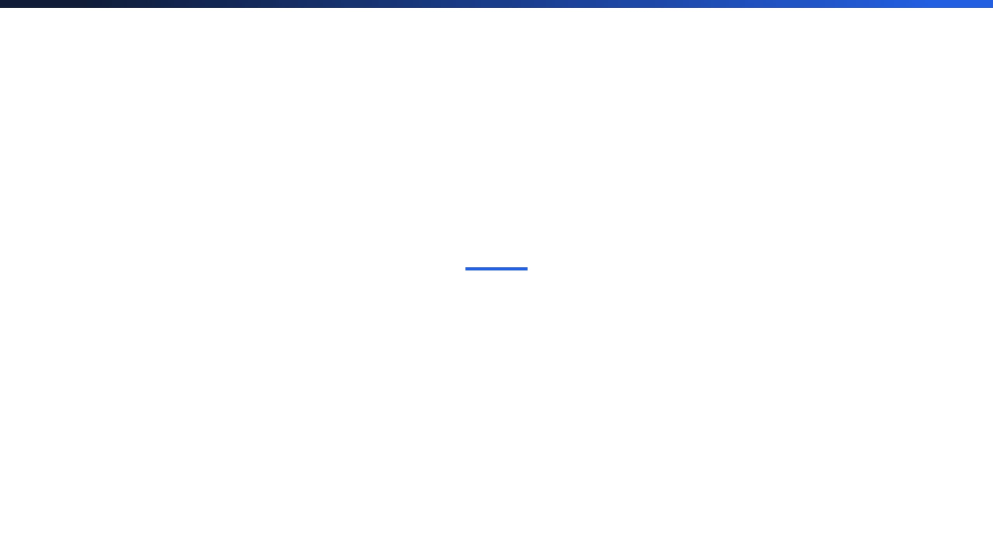


Q&A
경청해 주셔서 감사합니다.
https://github.com/minunejip/CAN-PQC
[minunejip@gmail.com]
HANSEONG UNIVERSITY
Notes:
오늘 발표는 여기까지입니다. 경청해 주셔서 정말 감사합니다. 저희 연구에 대한 더 자세한 내용은 GitHub 리포지토리에서 확인하실 수 있습니다. 궁금한 점이 있으시면 언제든지 질문해 주십시오. 성심껏 답변해 드리겠습니다.

